Slide 1
Chào mừng các em đến với
tiết Tự nhiên và Xã hội

Slide 2
Bài 3: Đồ dùng trong nhà
SGK/ 14

Slide 3
Tiết 1

Slide 4
Hoạt động 1: Quan sát hình, thảo luận nhóm và trả lời câu hỏi
Kể tên các đồ dùng trong nhà Minh.
Chúng được dùng để làm gì?

Slide 5
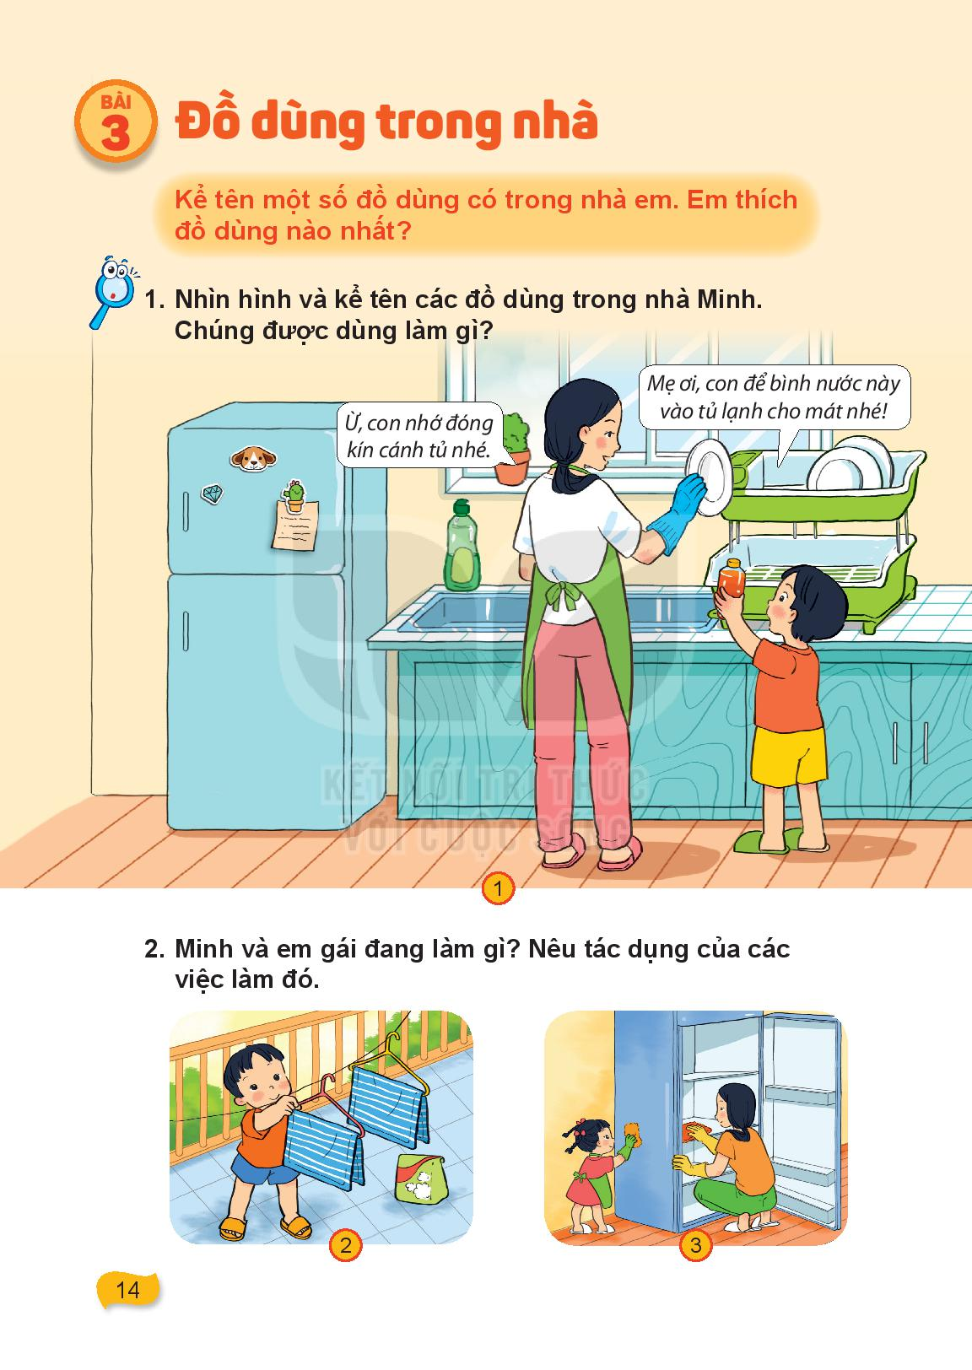
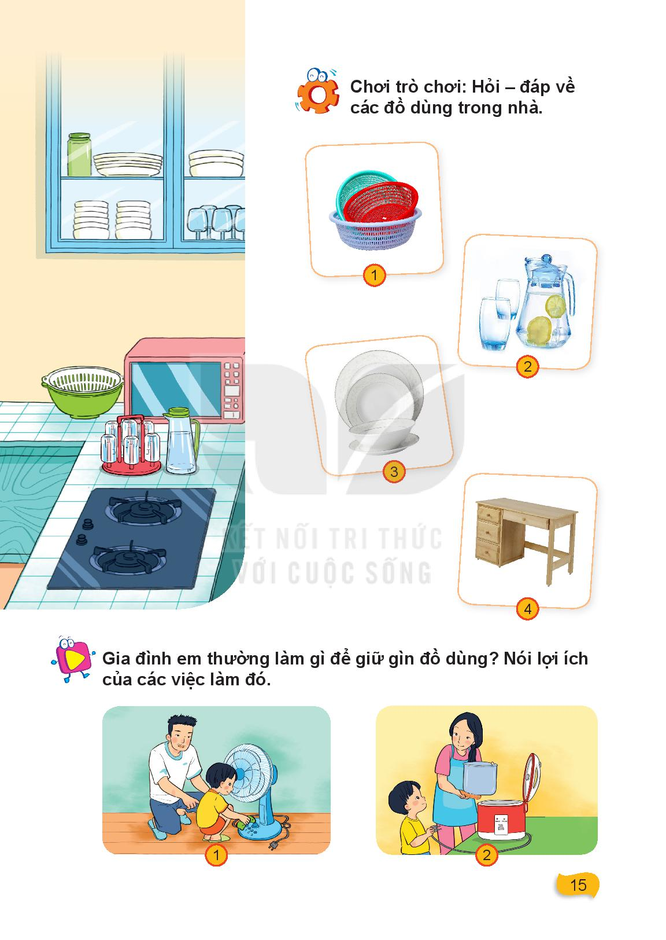

Slide 6
Kết luận: Gia đình nào cũng có các đồ dùng để sử dụng trong sinh hoạt hằng ngày. Mỗi loại đồ dùng có các chức năng khác nhau.

Slide 7
Hoạt động 2: Quan sát hình, thảo luận
Minh và em gái đang làm gì?
Tác dụng của các việc làm đó?

Slide 8
Minh và em gái đang làm gì?
Tác dụng của các việc làm đó?

Slide 10
Kết luận: Mọi người cần có ý thức giữ gìn và bảo quản các loại đồ dùng trong nhà.

Slide 11
Hoạt động thực hành:
Chơi trò chơi:
Hỏi – đáp về các đồ dùng trong gia đình

Slide 16
Hoạt động vận dụng:
Gia đình em thường làm gì để giữ gìn đồ dùng?
Nói lợi ích của ác việc làm đó

Slide 19


